Slide 1


PROGRAMAÇÃO
FUNC(IONAL)
INTRODUÇÃO À
RAPHAEL MACHADO

Slide 2
“Em ciência da computação, programação funcional é um paradigma de programação que trata a computação como uma avaliação de funções matemáticas e que evita estados ou dados mutáveis. Ela enfatiza a aplicação de funções, em contraste da programação imperativa, que enfatiza mudanças no estado do programa”
https://pt.wikipedia.org/wiki/Programa%C3%A7%C3%A3o_funcional

Slide 3
A long time ago in a galaxy far far away...

Slide 4
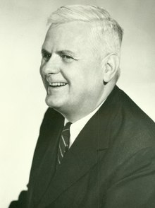
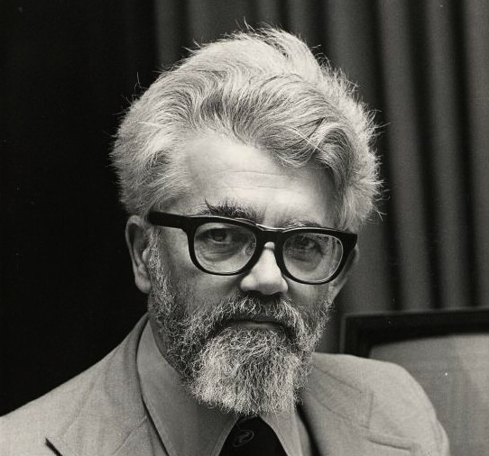
Alonzo Church
John McCarthy
Notes:
Alonzo Church - Matemático estadunidense
criou em 1936 o cálculo-λ é um sistema formal que estuda funções recursivas computáveis, funções como parametros e valores
foi orientador do Alan Turing
John MacCarthy foi um cientista da computação estadunidense
criou a linguagem LISP em 1956

Slide 5

Notes:
porque não emplacou?

Slide 6


In the Fifties...
Notes:
gasta naturalmente mais memória
memoria cara
imutabilidade

Slide 7
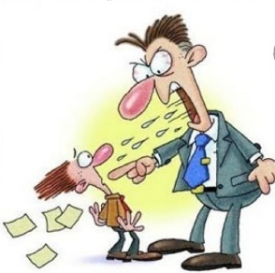
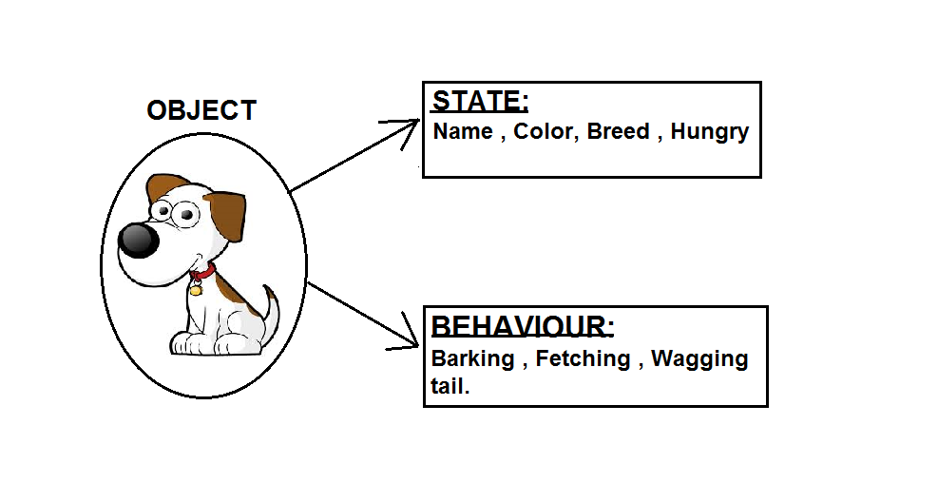
The Ascension of OOP and
Imperative Programming
Notes:
ganho da popularidade
objetos por referencia
mutabilidade

Slide 8
Why did you
come back then?

Slide 9
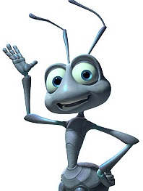
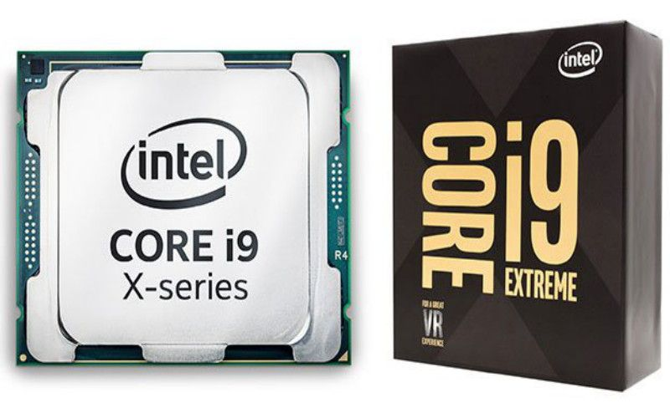
...Nowadays
Notes:
É uma programação mais predictable
memoria barata
abstração na divisão em micro-funções

Slide 10







Some Functional Languages

Slide 11
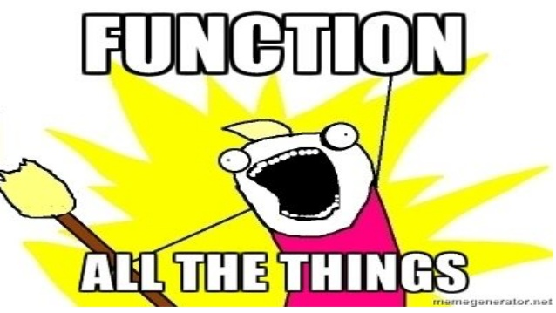
Why should I...
Notes:
abstração em micro-funções
escalabilidade
teste
readability

Slide 12

That’s OK! But…
WHY Javascript?
Notes:
multiparadigma
aceita funcional
depende do programador

Slide 13
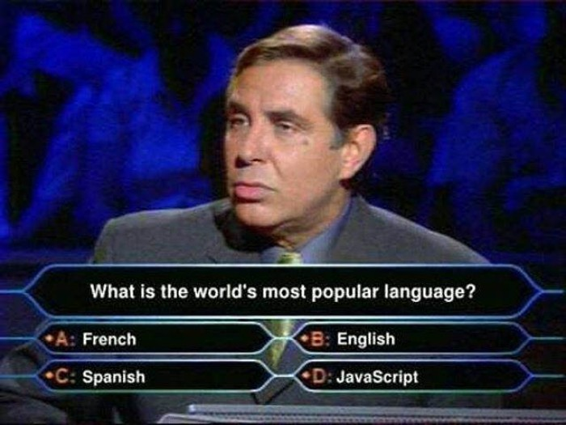

Slide 14

Bla bla bla
Show me the Code

Slide 15
A little bit of ECMAScript 6!
Functions (EC5)
Arrow Functions
function foo (bar) {
return bar;
}
foo(5); // 5
function foo (bar, baz) {
return bar + baz;
}
foo(5, 2); // 7
const foo = bar => bar;
foo(5); // 5
const foo = (bar, baz) => {
return bar + baz;
}
foo(5, 2); // 7

Slide 16
A little bit MORE of ECMAScript 6!
const vs let
const anyNumber = 5;
let otherNumber = 10;
const myArrowFunction = (someNumber) => {
let otherNumber = someNumber;
console.log(otherNumber);
};
myArrowFunction(20); // 20
console.log(otherNumber); // 10

Slide 17
Functional Programming
Principles

Slide 18
High Order Functions (Funções de Alta Ordem)
São funções que recebem outras funções como parâmetros ou retornam funções como resultado.
const sum = (a, b) => a + b;
const subtract = (a, b) => a - b;
const multiply = (a, b) => a * b;
const divide = (a, b) => a / b;
const calculate = (fn, a, b) => fn(a, b);
calculate(sum, 1, 2); // 3
calculate(subtract, 10, 2); // 8
calculate(multiply, 3, 4); // 12

Slide 19
First Class Functions (Funções de Primeira Classe)
Funções que podem ser usadas como valores, sendo passadas como parâmetros e recebidas como resultados.
const sum = function (a, b) {
return a + b;
}
const makeSum = function (a) {
return function (b) {
return a + b;
}
}

Slide 20


Pure Functions (Funções Puras)
* São funções que não modificam o escopo ao redor delas.
* Eliminam o que se conhece por Side Effect (efeito colateral).
* Sempre terá o mesmo retorno para a mesma entrada.
* Está diretamente ligada ao conceito de Imutabilidade.
É muito fácil criar funções
com Side Effects

Slide 21
Pure Functions (Funções Puras)
Impure Function
Pure Function
var someNumber = 3;
var impureIncrement = () => {
return someNumber += 1;
}
impureIncrement(); // 4
impureIncrement(); // 5
console.log(someNumber);
const someNumber = 3;
const pureIncrement = number => {
return number + 1;
}
pureIncrement(someNumber); // 4
pureIncrement(someNumber); // 4
console.log(someNumber);
Qual é a saída da linha acima?
Qual é a saída da linha acima?

Slide 22
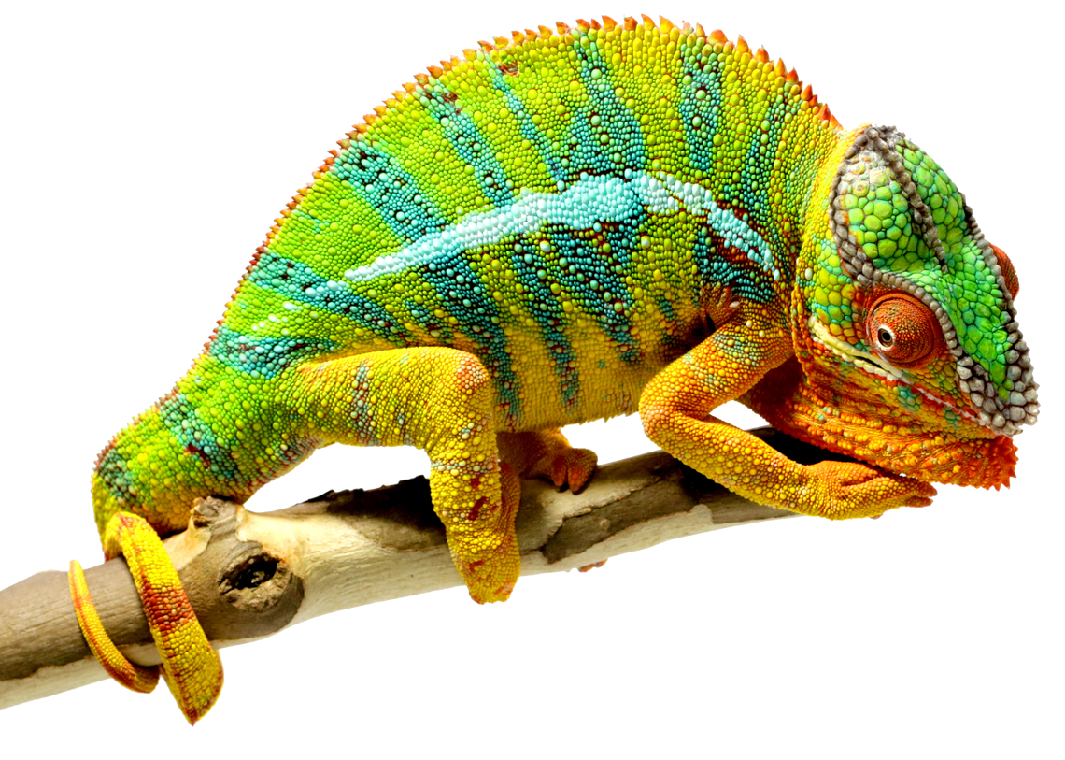

Immutability (Imutabilidade)
* Uma variável não muda o seu valor após sua atribuição.
* Não é algo difícil, mas exige mudança de mindset.
* Consome mais memória, pois trabalhamos com “cópias” e não com referências.

Slide 23

ARRAYS
OBJETOS
COLLECTIONS

Slide 24
It's dangerous to go alone take this...
map()
array.map( function( elem, index, array ) {
...
});
filter()
array.filter( function( elem, index, array ) {
...
});
reduce()
array.reduce( function( accum, elem, index, array ) {
...
}, initialValue);

Slide 25
Javascript and Functional Programming
Dado um array de inteiros, deve-se retornar um novo array com o dobro dos valores do array original.
Imperative Approach
var arr = [1, 2, 3, 4, 5];
var newArray = [];
for (var i=0; i < arr.length; i++){
newArray.push(arr[i] * 2);
}
console.log(newArray);
//[2, 4, 6, 8, 10];
map() uses

Slide 26
Javascript and Functional Programming
Dado um array de inteiros, deve-se retornar um novo array com o dobro dos valores do array original.
Functional Approach
const arr = [1, 2, 3, 4, 5];
const newArray = arr.map(item => item * 2);
console.log(newArray);
//[2, 4, 6, 8, 10];
map() uses

Slide 27
Javascript and Functional Programming
Dado um array de inteiros, deve-se retornar um novo array com apenas um único elemento da pesquisa, no caso o número 3
Imperative Approach
var arr = [1, 2, 3, 4, 5];
var newArray = [];
for (var i=0; i < arr.length; i++){
if (arr[i] === 3) {
newArray.push(arr[i]);
}
}
console.log(newArray);
//[3];
filter() uses

Slide 28
Javascript and Functional Programming
Dado um array de inteiros, deve-se retornar um novo array com apenas um único elemento da pesquisa, no caso o número 3
Functional Approach
const arr = [1, 2, 3, 4, 5];
const newArray = arr.filter(item => item === 3);
console.log(newArray);
//[3];
filter() uses

Slide 29
Javascript and Functional Programming
Dado um array de inteiros, deve-se retornar a soma de todos os elementos do array original
Imperative Approach
var arr = [1, 2, 3, 4, 5];
var sum = 0;
for (var i=0; i < arr.length; i++){
sum += arr[i];
}
console.log(sum);
//[15];
reduce() uses

Slide 30
Javascript and Functional Programming
Dado um array de inteiros, deve-se retornar a soma de todos os elementos do array original
Functional Approach
var arr = [1, 2, 3, 4, 5];
var sum = arr.reduce((acc, item) => {
return acc + item;
}, 0);
console.log(sum);
//15;
reduce() uses

Slide 31

Bring’em all together
const arr = [1, 2, 3, 4, 5];
const sum = arr.map(item => item * 5)
.filter(item => item % 2 === 0)
.reduce((acc, item) => {
return acc + item;
}, 0);
console.log(sum);
// ????

Slide 32
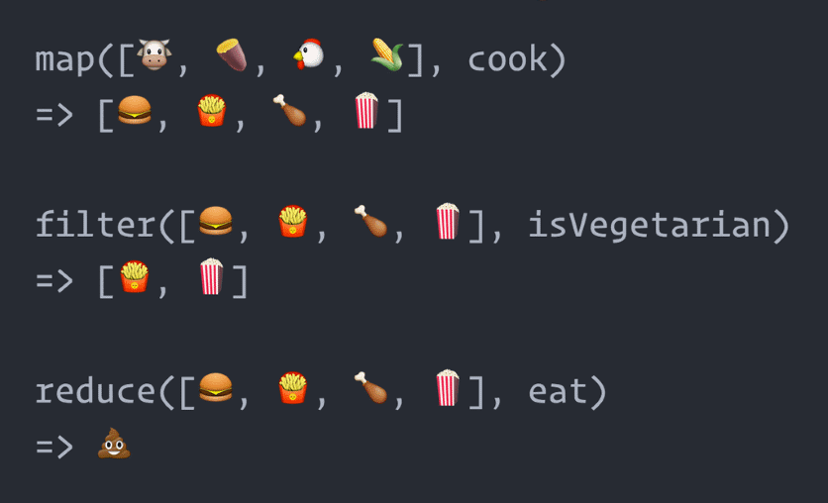

Slide 33
console.log(‘OBRIGADO!’);

